Slide 1
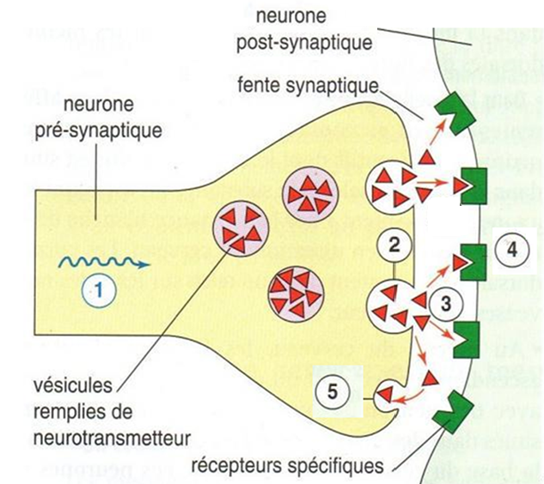
Schéma fonctionnel de la transmission synaptique
Etapes de la transmission synaptique
1. Arrivée du message nerveux dans la terminaison présynaptique.
2. Libération des neurotransmetteurs dans la fente synaptique par exocytose
3. Fixation des neurotransmetteurs sur les récepteurs spécifiques de la membrane postsynaptique.
4. Naissance du message nerveux dans le neurone postsynaptique
5. Recapture et/ou dégradation du neurotransmetteur.

